Slide 1
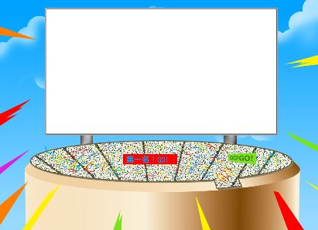
识字8

Slide 2
奔 bēn 奔跑 奔驰 奔放
bèn 投奔 直奔工地、嫦娥奔月
载 zǎi 记载 转载 一年半载 千载难逢 三年五载
zài 装载 载客 载货 载重 运载 载歌载舞

Slide 3

后羿射日
精卫填海
嫦娥奔月
女娲补天

Slide 4
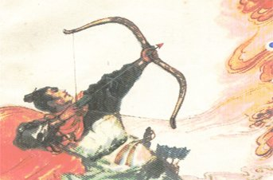
后羿射日

Slide 5
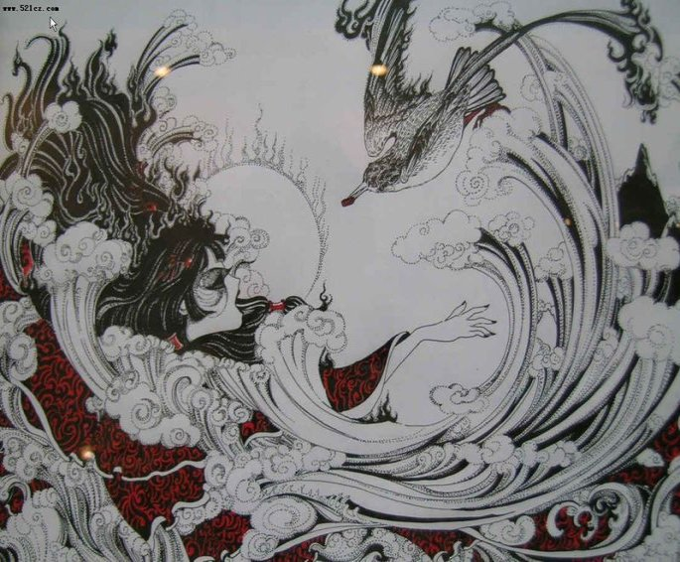
精卫填海

Slide 6

嫦娥奔月

Slide 7
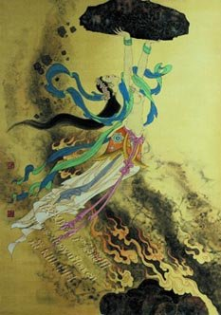
女娲补天

Slide 8
后羿射日
精卫填海
嫦娥奔月
女娲补天

Slide 9
嫦娥奔月是神话故事，女娲补天也是神话故事
……是……，……也是……。
愚公移山、吴刚伐桂、夸父追日、盘古开天地

Slide 10
后羿射日
精卫填海
嫦娥奔月
女娲补天

Slide 11
shè
wèi
tián
cháng
é
射 卫 填 嫦 娥
宇 宙 载 箭
yǔ
zhòu
zài
jiàn

Slide 12
射 卫 填 嫦 娥
宇 宙 载 箭

Slide 13
wèi
yùn
yǔ
zhòu
卫
运
宇
宙
háng
jiàn
航
舰

Slide 14
我会扩词
卫 运
宇 宙
航 舰
(卫星 卫生 卫士)
(运动 运气 运行)
(宇宙 宇航 眉宇)
(宇宙 宙斯)
(航空航次航空)
(军舰 舰队 舰长)

Slide 15
人造卫星能飞上
太空，宇宙飞船
也能飞上太空。

Slide 17
射 卫 填 嫦 娥
宇 宙 载 箭

Slide 18
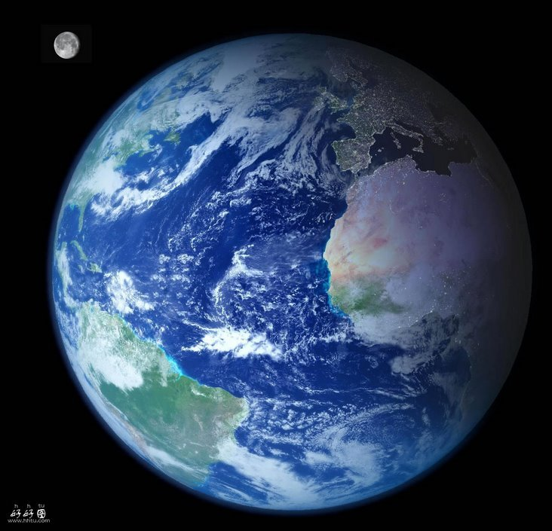

Slide 19
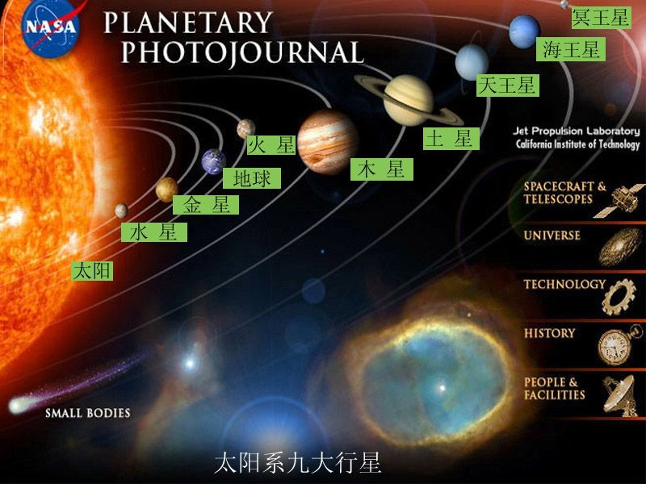

Slide 20
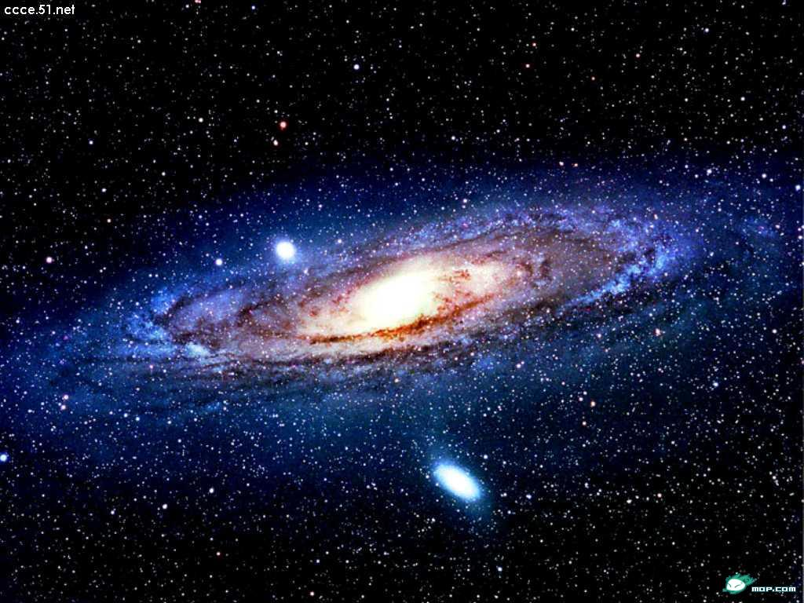
宇宙是天地万物的统称。
（ ）的宇宙。 （ ）的宇宙。 （ ）的宇宙。
（ ）的宇宙。 （ ）的宇宙。 （ ）的宇宙。

Slide 21
宇宙是天地万物的统称。
（ ）的宇宙。 （ ）的宇宙。 （ ）的宇宙。
（ ）的宇宙。 （ ）的宇宙。 （ ）的宇宙。

Slide 22
宇宙是天地万物的统称。
（神秘）的宇宙。 （神奇 ）的宇宙。
（ 浩瀚 ）的宇宙。（无垠）的宇宙。
（无边无际 ）的宇宙。 （ 广阔 ）的宇宙。

Slide 23
人造卫星
航空母舰
宇宙飞船
运载火箭

Slide 24
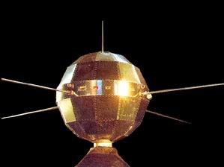
人造卫星

Slide 25
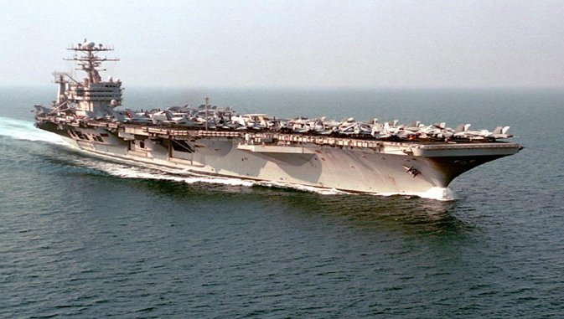
航空母舰

Slide 26
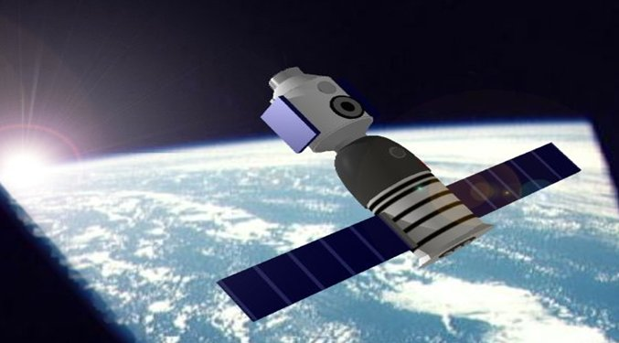
宇宙飞船

Slide 27
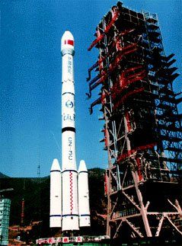
运载火箭

Slide 28
航空母舰
航空母舰是一种以舰载机为主要作战武器的大型水面舰只。它攻防兼备，作战能力强，很有威慑力，备受世界海军的器重。
http://news.xinhuanet.com/mil/2003-06/18/content_926004.htm

Slide 29
人造卫星
人造卫星是环绕地球在空间轨道上运行的无人航天器，简称人造卫星，是世界上发射最多，应用最广泛的航天器。
http://www.losn.com.cn/hkht/wx/wx.htm

Slide 30
运载火箭
火箭是靠火箭发动机喷射工质产生的反作用力向前推进的飞行器，火箭是实现航天飞行的运载工具，运载火箭，通常由多级火箭组成，能将人造地球卫星、载人飞船和空间探测器等航天器送入预定轨道。
http://www.losn.com.cn/hkht/hj/hj.htm

Slide 31
宇宙飞船
宇宙飞船是一种运送宇航员到达太空并安全返回的一次性使用的航天器，它能基本保证宇航员在太空生活并进行科学研究。
http://www.bjkp.gov.cn/gkjqy/kjkx/k10408-02.htm

Slide 32
人造卫星
航空母舰
宇宙飞船
运载火箭

Slide 33
智力小测试
第一关：读一读
人造卫星能飞上天空，宇宙飞船也能飞上天空。
如今，人类也能像传说中的嫦娥那样，登上月球。
我国新开发的运载火箭能把载人飞船送入太空。
航空母舰是海上飞机场，它能运载数百架飞机，擅长远距离作战。

Slide 34
第二关：填一填
1970年4月24日，我国第一颗人造卫星（ ）由“长征一号”运载火箭在酒泉卫星发射衷心发射成功。
“东方红1号”
我国继苏、美、日之后，世界上第五个有能力用自制的运载火箭发射本国自行研制的人造卫星国家。“东方红1号”卫星上装有望远镜，照相机、雷达等多种仪器。其中一部音乐发生器，播放《东方红》乐曲，地面上的普通收音机都可以收听到。倾听着这悦耳的乐曲声，多少人激动得热泪盈眶！

Slide 35
第三关
我国第一个上天的宇航员叫（ ），他乘坐的飞船是（ ），发射时间是2003年10月16日。
杨利伟
神舟五号
费俊龙
2005年10月12日，中国航天员（ ）、（ ）两人乘坐神舟六号飞船开始中国第二次载人航天飞行。
聂海胜
2007年，中国发射了“嫦娥一号”探月卫星。

Slide 36
时代在发展，科技在进步，在现代科技大发展的今天，你有什么样的梦想？

